Slide 1
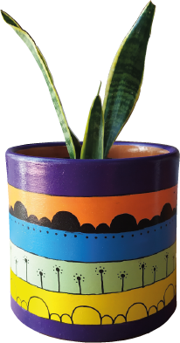

Maceta Cilíndrica Grande

